Slide 1

Week11 python程序设计-设计模式和生成器
李泽宇 1708 IS系
微信lzy273551932
Github repository
pengbeifudao
2019/11/17

Slide 2
工厂模式（Factory）:创建对象的一种方式
工厂模式创建对象的几种方式：
1.类的实例化
2.复制：对象的引用，浅拷贝（切片拷贝，不会递归复制；copy.copy）和深拷贝(copy.deepcopy())。pickle导入的对象。
3.工厂类创建对象：有一些方法能生成特定的实例对象。
问题：在一类中实例另一类，使得类之间具有强耦合性（创建对象和使用对象的职责耦合在一起。）。导致关键类，无法升级。
解决途径：类之间的关系要么创建，要么使用。对象的创建和使用分离。A的工厂类，具有创建类A的一个方法，返回A的实例对象。当A的构造函数改变，只需要改变get_A。
好处：解耦。封装代码，避免实例代码散落。
结果：除非A的构造函数发生改变。A的一般行为函数通常不会改变，行为通常使用类的属性，很少传入参数。

Slide 3
观察者模式：用的很多
别名：发布模式publish 订阅模式subscribe
目的：目标的状态发生改变时，主动告知观察者
场景：消息交换。消息队列。多级触发：温度传感器，火警。
正常解决方案：绑定两个类->解耦
构成：
目标subject：数据结构，常用list，保存所有的观察者。函数notify通知，调用观察者的一个方法update。函数add_obs添加观察者。
观察者observer：函数更新update，有参数，可以传入目标改变的状态。没有必要保存股票，只需要目标提供股票信息。
优点：目标和观察者之间抽象耦合；单一职责：update；方便地实现广播
缺点：效率不高。

Slide 4
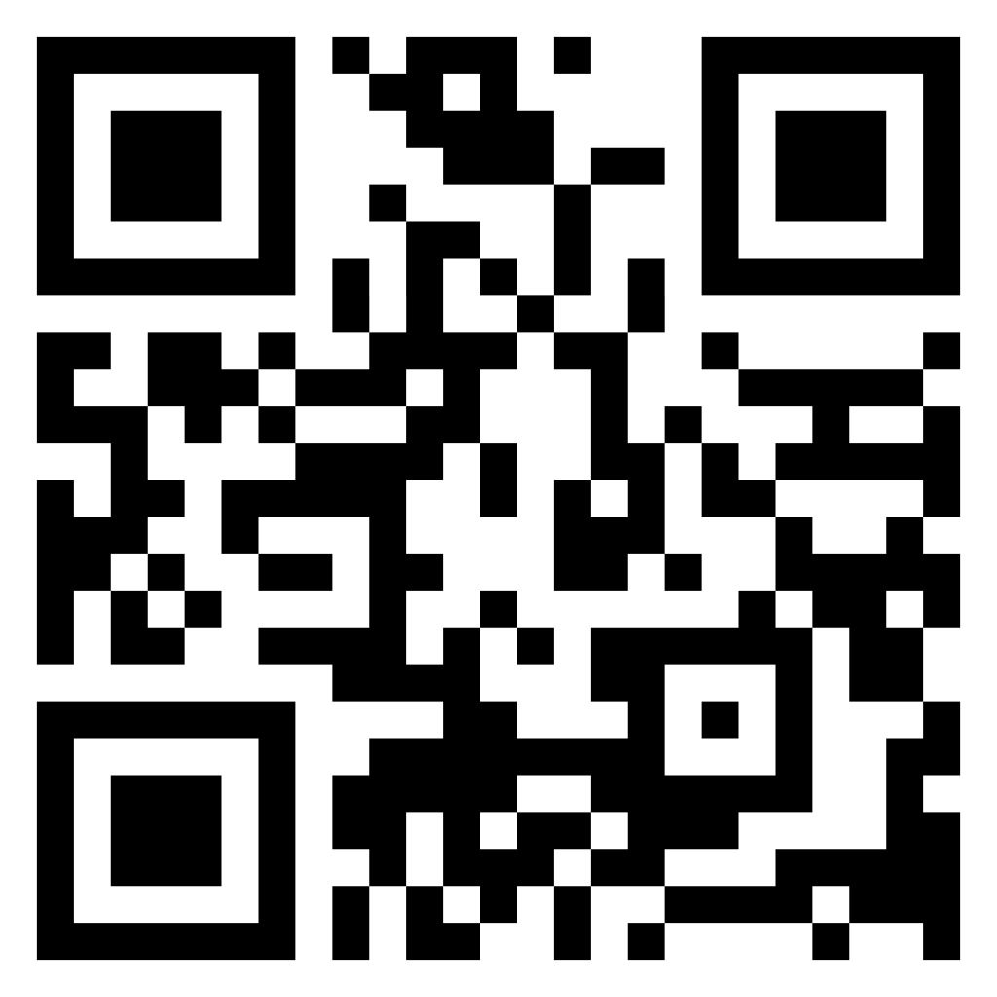
欢迎扫码，直播反馈，提供意见！！

